Slide 1
第六章
增強式學習

Slide 2
6.1前言
所謂的「增強式學習法」，就是透過與環境的互動時，在不藉助監督者提供完整的指令之下，可以自行去發掘在何種情況下該採行何種行動？才能讓學習效果獲得最大報酬[1]。
有關增強式學習的研究可追溯自兩種完全不同的研究領域：
(1) 想解決的是最佳化控制的問題；
(2) 來自於心理學的研究，這方面的研究是想發掘 出哪一種機制可使動物學到複雜的行為，它開 啟了早期1980年代與增強式學習有關的人工 智慧相關研究。

Slide 3
6.2 增強式學習的構成要件 (1)
要經由何種機制才可以讓動物學習到複雜的行為呢？有名的心理學家史金納(Skinner，1959) 從馴獸師那裡得到了解答上述問題的靈感，而發展出所謂的「操作制約」(operant conditioning)，這個概念主要的核心就是所謂的「增強物(reinforcement)」[2]。
鴿子放進史金納箱(即籠子)，箱中有各種按鍵及信號。
我們可以知道增強式學習至少需要(1) 環境、(2) 學習者、(3) 增強物、及(4) 試誤法。

Slide 4
6.2 增強式學習的構成要件 (2)
Sutton和Barto將增強式學習系統的基本要件列出如下：
（1）環境(environment) 、
（2）代理人(agent) 或智慧型學習系統、
（3）策略(policy) 、
（4）報酬函數(reward function) 、以及
（5）價值函數(value function)。

Slide 5
6.2 增強式學習的構成要件 (3)
策略：當學習系統在何種狀態(state) 下該採用何種回應動作(action) 的規劃。
報酬函數：是將環境每一種狀態對應成一個純量— 報酬或增強信號，而學習系統的學習目標就是要能夠在一段長時間的學習後，能夠使得整體報酬達到最高。
價值函數：指的是學習系統從某個特定的狀態開始，它預期可以得到的累積報酬是多少。
報酬函數與價值函數的不同點在於價值函數指的是長期報酬，而報酬函數給的是立即性的報酬。

Slide 6
6.2 增強式學習的構成要件 (4)
至於增強式學習的另一大挑戰，就是如何在採掘(exploitation) 和探索(exploration) 中做好的取捨(trade-off) 。
想要獲得高報酬或是高價值，學習系統就得在每個狀態下都採取高報酬或是高價值的動作。
學習系統要能有效地探索整個動作空間以發掘出好的回應動作；找到好的回應動作後，又要能夠讓這些好的因應動作好上加好，即進一步採掘出﹝即細調出﹞更好的回應措施。

Slide 7
6.2 增強式學習的構成要件 (5)
我們將增強式學習的問題，概略地粗分為兩類問題：
立即性報酬問題：環境可以在學習系統採取因應動作後，立即回應相對應之報酬。通常這類問題的報酬函數的輸出值可以是二元值；要不就是連續區間(如[0,1])。
非立即性報酬問題：個別的動作無法讓環境立即提供報酬資訊，而必須等到一連串的動作完成後，環境才能回報該連串動作的最後報酬是多少？此類的問題通常就需要預測器(predictor) 來預測價值，以便在每一動作之後，提供預測之報酬信號來訓練學習系統。

Slide 8
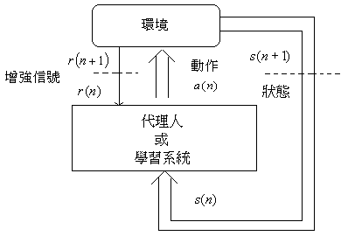
6-3 立即性報酬 (1)
圖6.1：立即性報酬之學習環境。

Slide 9

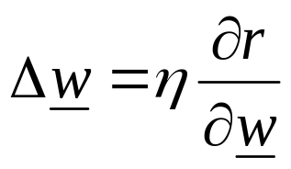
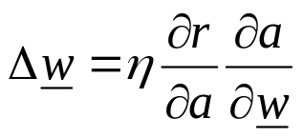



6-3 立即性報酬 (2)
針對此類問題，增強式學習的目標是要調整學習系統的參數， ，使得增強訊號， r，可以被極大化，亦即：
要求出之前，我們需先求出 ( 因為 ，其中 很容易求得) 的資訊，其中代表學習系統的輸出。但接下來的關鍵問題是 是無法立即被計算出來的，因為我們沒有增強信號 r 與系統輸出 a 的明顯關係式。
(6.1)

Slide 10
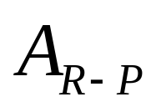

6.3.1 演算法(1)
Barto 等人[3]-[5] 提出一種可有效解決立即性報酬問題的演算法，此演算法稱為associative reward-penalty ( ) 演算法。
既然沒有增強信號 r 與系統輸出 a 的明顯關係式，我們可以將 的計算問題轉換成監督式的學習問題，亦即想辦法找出在任何狀態下該採取何種動作的期望輸出來，那麼學習系統的參數調整就是往降低誤差函數的梯度修正。
演算法希望系統能在得到鼓勵性的增強信號 (reward) 時，能夠儘可能地在下次處在相同狀態時，能重複剛才的動作；若是收到懲罰性的增強信號時 (penalty) ，則採用與剛才相反的動作。

Slide 11
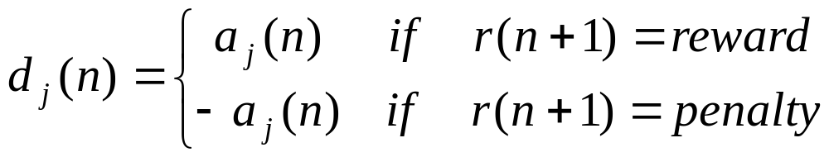





6.3.1 演算法(2)
其 代表學習系統的第 j 輸出單元在時間n 時的輸出值， 代表該輸出單元在時間n時的期望輸出值， 是學習系統在狀態 時採用動作 後，環境所回應之增強信號。
(6.2)

Slide 12
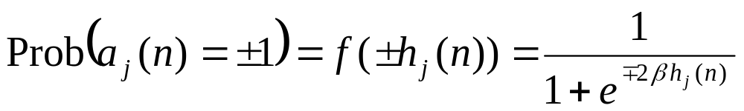



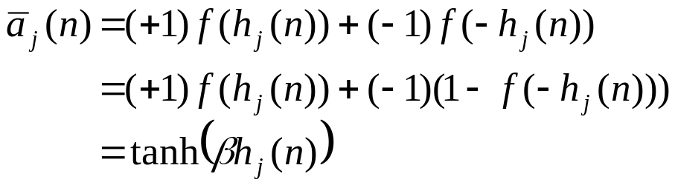
6.3.1 A_{R-P} 演算法(3)
在算出真正系統輸出之前，有使用一個機率單元(stochastic unit)來增加系統的輸出隨機性 (randomness)以增加探索到好動作的機會：
其中 是個常數， ， 可以直接式系統狀態
或是隱藏層的輸出。由於有了機率單元，所以系統的實際輸出是用它的平均輸出 (或輸出的期望值) 來代表，系統的平均輸出可以由下式求得：
(6.3)
(6.4)

Slide 13

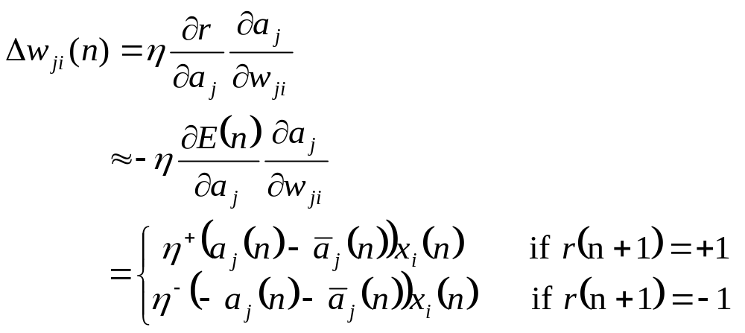
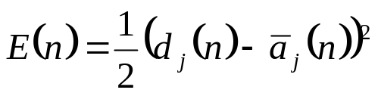
6.3.1 A_{R-P} 演算法(4)
學習系統的參數調整公式如下：
若 ：
其中 。
(6.5)

Slide 14



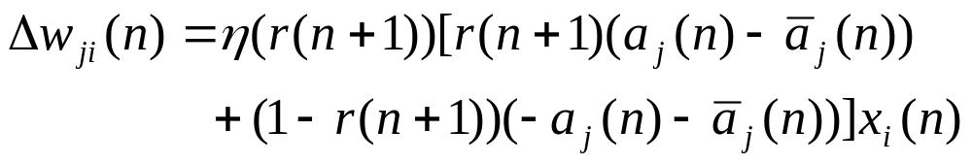



6.3.1 A_{R-P} 演算法(5)
如果 ：
在此情況下 代表成功和 代表失敗，則式(6.5) 可調整成：
其 代表學習率 是 的函數。
(6.6)

Slide 15


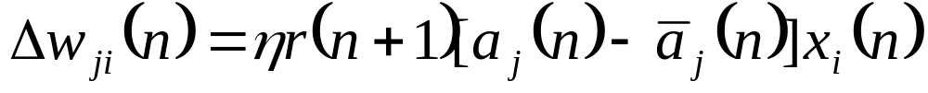
6.3.1 A_{R-P} 演算法(6)
如果我們在收到懲罰性增強信號時，是用
來取代 ，則式(6.6)可簡化為
(6.7)

Slide 16
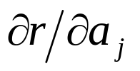
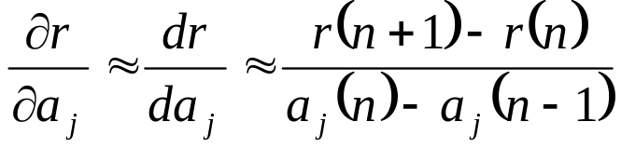
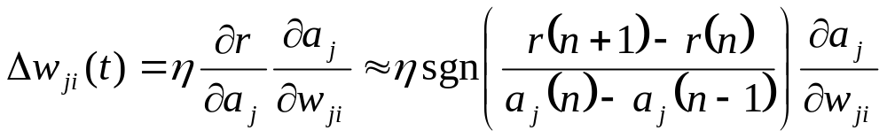
6.3.2 GARIC架構
Berenji和Khedkar提出一種稱為GARIC的系統架構，此系統可被用來解決增強式的學習問題[6]。
他們用以下的方式來估測 ：
由於式(6.8) 是個極為概略性的估測，因此，基本上我們只採用式(6.8) 所算出的正負號而已，而不是連它的大小量也採用。所以，系統參數的修正可採用下式：
(6.8)
(6.9)

Slide 17
6-4 時間差方法(1)
有些問題是無法有立即性報酬信號的，而是必須等到一段時間後，環境才能回報是否已成功或已失敗。
這時我們必須要解決的是「功勞度分配(credit assignment)」的問題；也就是說，在經過一連串的動作後，到底該如何決定此一連串動作中的每一個動作，該分得多少功勞或分擔多少責任?

Slide 18
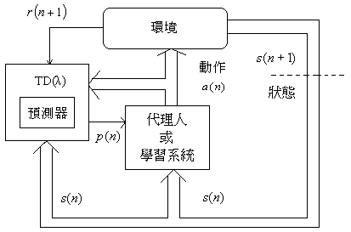
6-4 時間差方法(2)
一種被廣為採用的解決方法就是採用預測器(predictor)，如圖6.2所示。在時間差(temporal difference TD) 方法[7] 的配合下，來預估增強信號，有了此預估的增強信號後，再採用6.3小節的立即性報酬的方法來調整系統參數即可。
圖6.2：結合時間差方法及預測器的增強式學習架構。

Slide 19



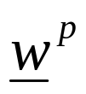
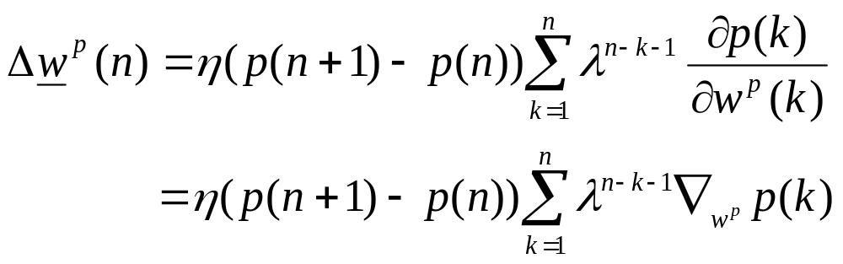

6-4 時間差方法(3)
預測最後時刻的增強信號z
假設我們有以下之資訊： ，其中 代表在時間 n 時預測器的輸入及 z 代表在時間 m+1 時從環境得到的增強信號， 代表預測器在輸入 (可以是 和 的合成向量) 時的預測輸出值，它代表的估測值。另外， 是輸入 及預測器參數 的函數。
根據TD (λ) 的方法，預測器參數的調整方法如下：
其中λ ( ) 是個權重常數。
(6.10)

Slide 20

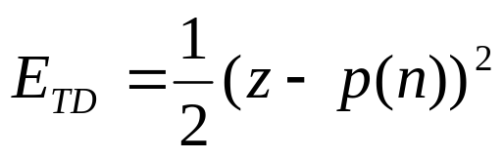
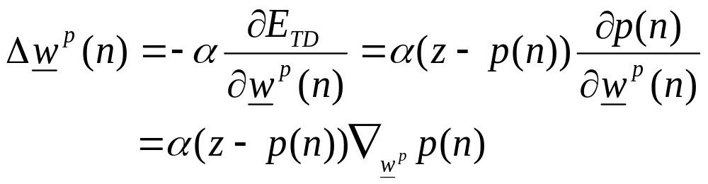
6-4 時間差方法(4)
事實上，上式是我們將問題視為監督式學習問題得到的結果。為了能將推導過程簡單化，我們將每一時刻預測器對於參數調整量的貢獻度都視為相同 (即 )，因此，預測器的學習問題變成我們要從一組輸入/輸出：
中，找到一組參數向量 ，使得下述之誤差函數極小化
所以參數的調整量是
(6.11)
(6.12)

Slide 21

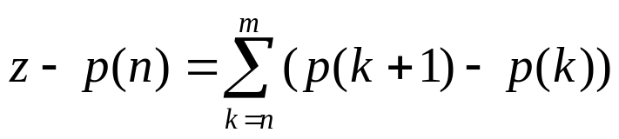

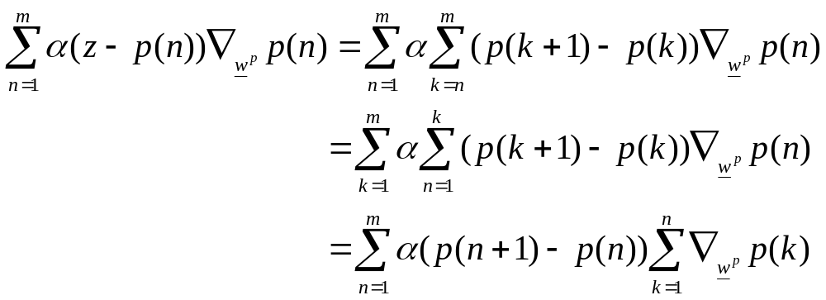
6-4 時間差方法(5)
由於z必須等到時n+1時環境才會提供，因此，我們無法利用式 (6.12) 來直接調整預測器參數。但是，如果我們將
改寫成：
其中 。則參數總改變量就變成：
(6.13)
(6.14)

Slide 22
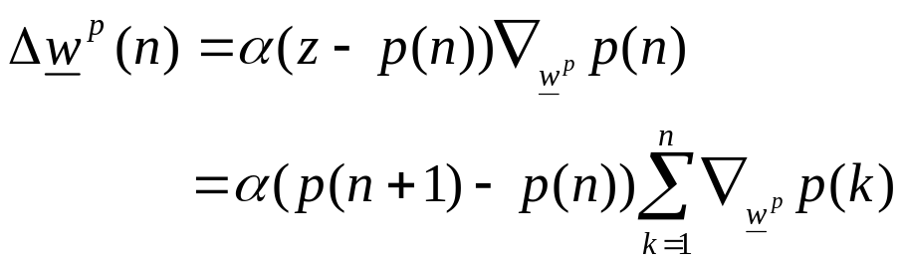
6-4 時間差方法(6)
由式(6.12) 和式(6.14) 可知
以上的推導過程就是所謂的TD(1)，至於TD(λ) 的推導則較為複雜，詳細的資料可參考 [7]。
(6.15)

Slide 23
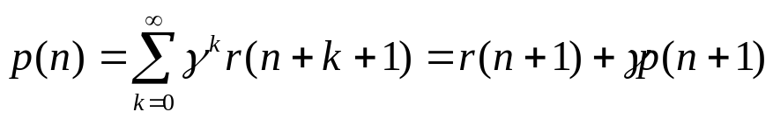


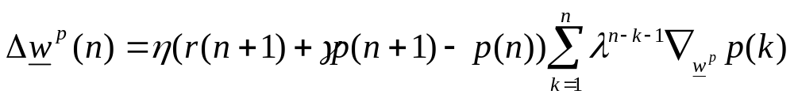


6-4 時間差方法(7)
預測最後全部的報酬
預測器在時間n 時要預測從時間n+1開始到工作結束或一直持續下去的總累積報酬率有多少？亦即 ，
其中 ( ) 是所謂的折扣率(discount rate) 。
預測器參數調整公式如下：
與式(6.15) 相比較之下，可得知此刻預測器參數調整的目標是要極小化 與 間的誤差。另外式(6.16) 所出現的 ，在環境能回應真正的增強信號之前，可設為零。
(6.16)

Slide 24
6-4 時間差方法(8)
有了預測器所估測的增強信號後，學習系統便可根據此估測值來進行6.3小節的學習系統參數調整的工作。基於此種想法所發展而成的系統，有時又稱為adaptive heuristic critic (AHC) 或 actor-critic model [6]，[8]-[13]。

Slide 25





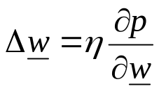

6-4 時間差方法(9)
學習步驟整理如下：
任意地初始化學習系統參數 及預測器參數 。
觀察目前之狀態 。
在狀態 S 下，計算出預測器輸出 。
在狀態 S下，計算出學習系統輸出 。
執行動作 。然後，觀察所獲得的增強信號 及新的狀態 S’ 。
在狀態 S’ 下，計算出預測器輸出 。
使用下式更新預測器參數：
使用下式更新學習系統參數：
更新狀態 。
若已到達終止狀態則停止；否則，重回步驟3。

Slide 26
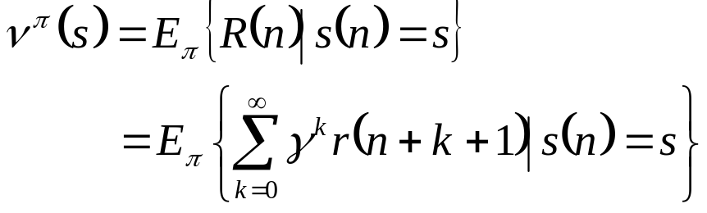



6-5 Q-learning (1)
幾乎所有的增強式學習演算法都強調如何估測價值函數，此價值函數可評估學習系統在某一特定狀態下，它未來可獲得的總報酬有多少? 當然，價值函數是狀態及動作的函數。通常我們可將價值函數定義為：
其中 代表策略(policy)、 代表在時間 n 以後學習系統可獲得的總報酬、及 代表折扣率。
我們稱此函數 為針對策略π的「狀態─價值函數(state-value function)」。
(6.16)

Slide 27


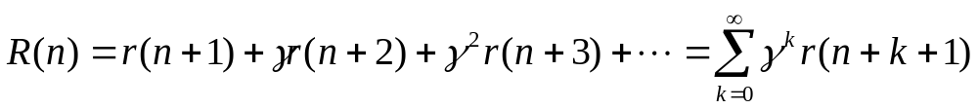

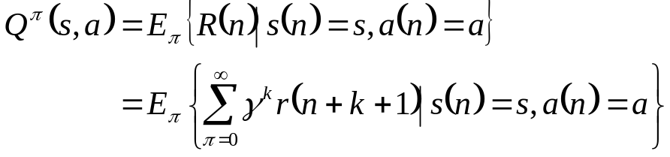

6-5 Q-learning (2)
本來 應等於 ，其中 T 代表工作結束的時刻；但有些增強式學習的工作沒有終止時間(即 )，因此，為了避免 變成無限，便將 修正為：
同樣地，我們可以定義在採用策略π的條件下，在狀態 時採取動作 後可獲得的價值是 ：
我們稱 為針對策略π的「動作─價值函數(active-value function)」。
(6.17)
(6.18)

Slide 28
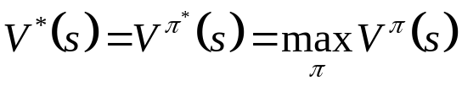



6-5 Q-learning (3)
增強式學習的學習目標就是要找到所謂的最佳策略，此最佳策略可以使得下列式子成立：
事實上，我們可以用 來表示 ：
所以，增強式學習的學習目標就變成如何找到 ？在增強式學習的研究中，Q-learning算是有重大突破的研究之一[14]。
(6.19)
(6.20)
(6.21)

Slide 29
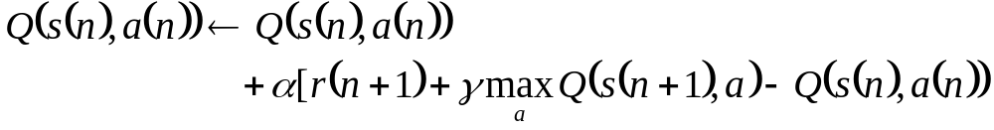
6-5 Q-learning (4)
最簡單的Q-learning 就是下述的one-step Q-learning：
以上述方式學習的動作─價值函數Q將會是最佳之。
(6.22)

Slide 30







6-5 Q-learning (5)
我們將one-step Q-learning 之學習步驟整理如下：
任意地初始化 。
觀察目前之狀態 。
在狀態 s 下，採用從 Q 推導出之策略π 中的動作 a ( 使用 -greedy方式選擇動作 a：有 的機率會採用動作 ； 另有 的機率會隨機選取動作 a)。
執行動作 a。然後，觀察所獲得的增強信號 及新的狀態 s’。
採用下式來更新 值：
更新狀態成 。
若已到達終止狀態則停止；否則，重回步驟3。

Slide 31

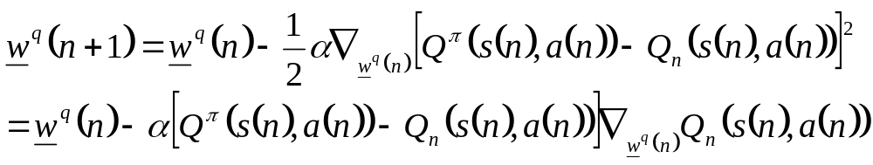
6-5 Q-learning (6)
如果所要解決的問題有大量的狀態存在時，則上述個別更新Q值的做法 (即用表列式的方式儲存值)，便實際上顯得不可行。因此，我們可以一個函數逼近器(function approximator) 來代表參數化後的「動作─價值函數」Q，任一種類神經網絡或模糊系統都可被用來實現此逼近器。
假設是逼近器的相關可調整的參數向量，我們用
來代表此逼近器之輸出，那麼的調整方式如下：
(6.23)

Slide 32



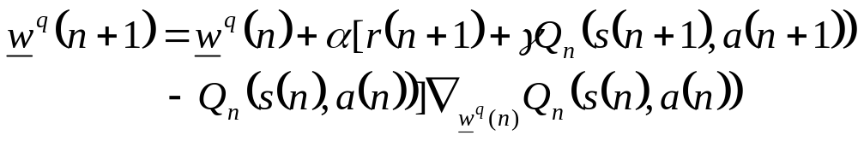
6-5 Q-learning (7)
其中 代表「動作─價值函數」Q在狀態s(n)下的正確值。但實際上，這個正確值我們並不知道，因此，式 (6.23) 並不可行。所以，我們可參考 的方法，利用
來代替 ，因此，式 (6.23) 便可改寫成
(6.24)

Slide 33





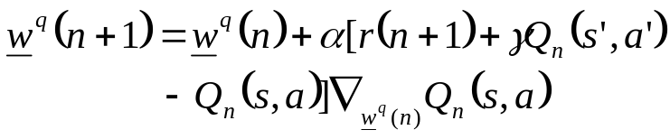

6-5 Q-learning (8)
以逼近器方式來實現Q-learning的學習法整理如下：
隨機初始化 。
觀察目前之狀態 。
在狀態 s下，採用從Q推導出之策略π中的動作 a (使用 -greedy方式選擇動作 a。有 的機率會採用動作 ；另有 的機率會隨機選取動作 a)
執行動作 a。然後，觀察所獲得的增強信號 及新的狀態 s’。
求出 。然後，接著執行 a’ 以求得 。最後，採用下式來更新 ：
更新狀態成 。
若已到終止狀態則停止；否則重回步驟3。

Slide 34
6-6 結語
本章介紹了增強式學習法，此學習法的研究源頭可追朔於早期心理學家探索可利用何種機制來達到增強式學習目的的研究；另一源頭則來自最佳化控制。
增強式學習法的關鍵問題在於解決
(1) 在可獲得即時增強信號時，如何預測出？以及(2) 在無法獲得即時增強信號時，如何解決功勞度的分配問題？
想深入了解增強式學習法的理論及架構，可參考文獻[1]；至於想多了解心理學者如何設計各種實驗來了解增強式學習的機制，可參考文獻[2]。

